Slide 1
Hailuoto
Kirkonkylän
asemakaava,
muutos ja
laajennus
Tilaisuus maanomistajille 5.4.2023

Slide 2
KAAVA- PROSESSIN VAIHEET alustava aikataulu
KAAVOITUSPÄÄTÖS KH 16.8.2022 § 181
OAS NÄHTÄVILLE JA VIREILLETULOPÄÄTÖS
KH 31.1.2023 § 16, kuulutus 6.2.2023
VIRANOMAISNEUVOTTELU 8.2.2023
TILAISUUS MAANOMISTAJILLE 5.4.2023
VALMISTELUVAIHE (kaavaluonnos)
KH x.x.2023 § xx
NÄHTÄVILLÄ x.x. – x.x.2023 kesä-syksy?
YLEISÖTILAISUUS x.x.2023
KAAVAEHDOTUS NÄHTÄVILLE
KH x.x.2023
NÄHTÄVILLÄ x.x.-x.x.2023 / loppuvuosi 2023 ???
YLEISÖTILAISUUS x.x.202x
KAAVAN HYVÄKSYMINEN
KH kesäkuu 2024 ???
KV kesäkuu 2024 ???
TOIVEENA YHTEINEN LINJA ALUEEN KEHITTÄMISEKSI !

Slide 3
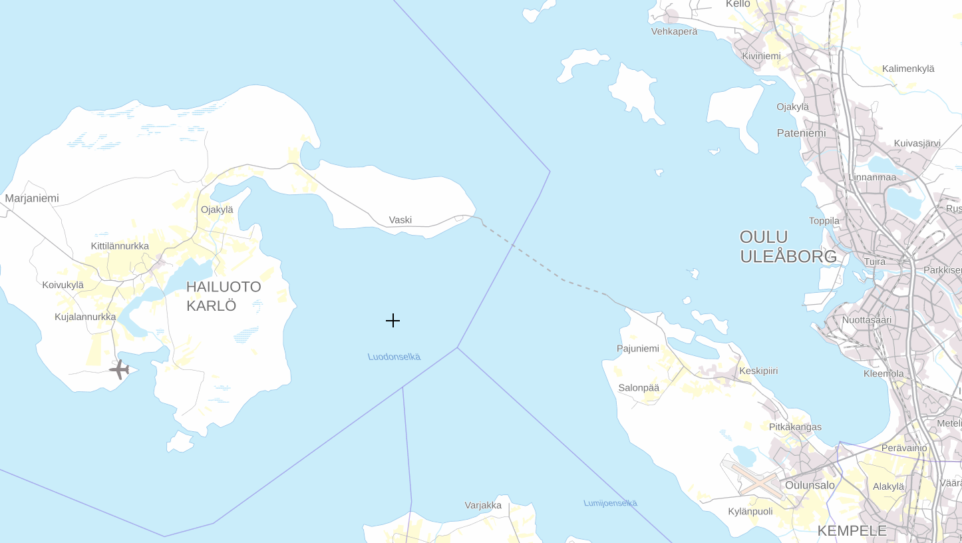
NYT LAADITTAVAN KAAVAN TAVOITE
HAILUOTOON TARVITAAN LISÄÄ ASUKKAITA JA RAKENNUSPAIKKOJA.
KIINTEÄN YHTEYDEN MYÖTÄ VÄESTÖNKASVULLE ON POTENTIAALIA.
TARVITAAN YHTEISTYÖTÄ YKSITYISTEN MAAOMISTAJIEN KANSSA, JOTTA LAADITTAVASTA ASEMAKAAVASTA SAADAAN JÄRKEVÄ KOKONAISUUS!

Slide 4
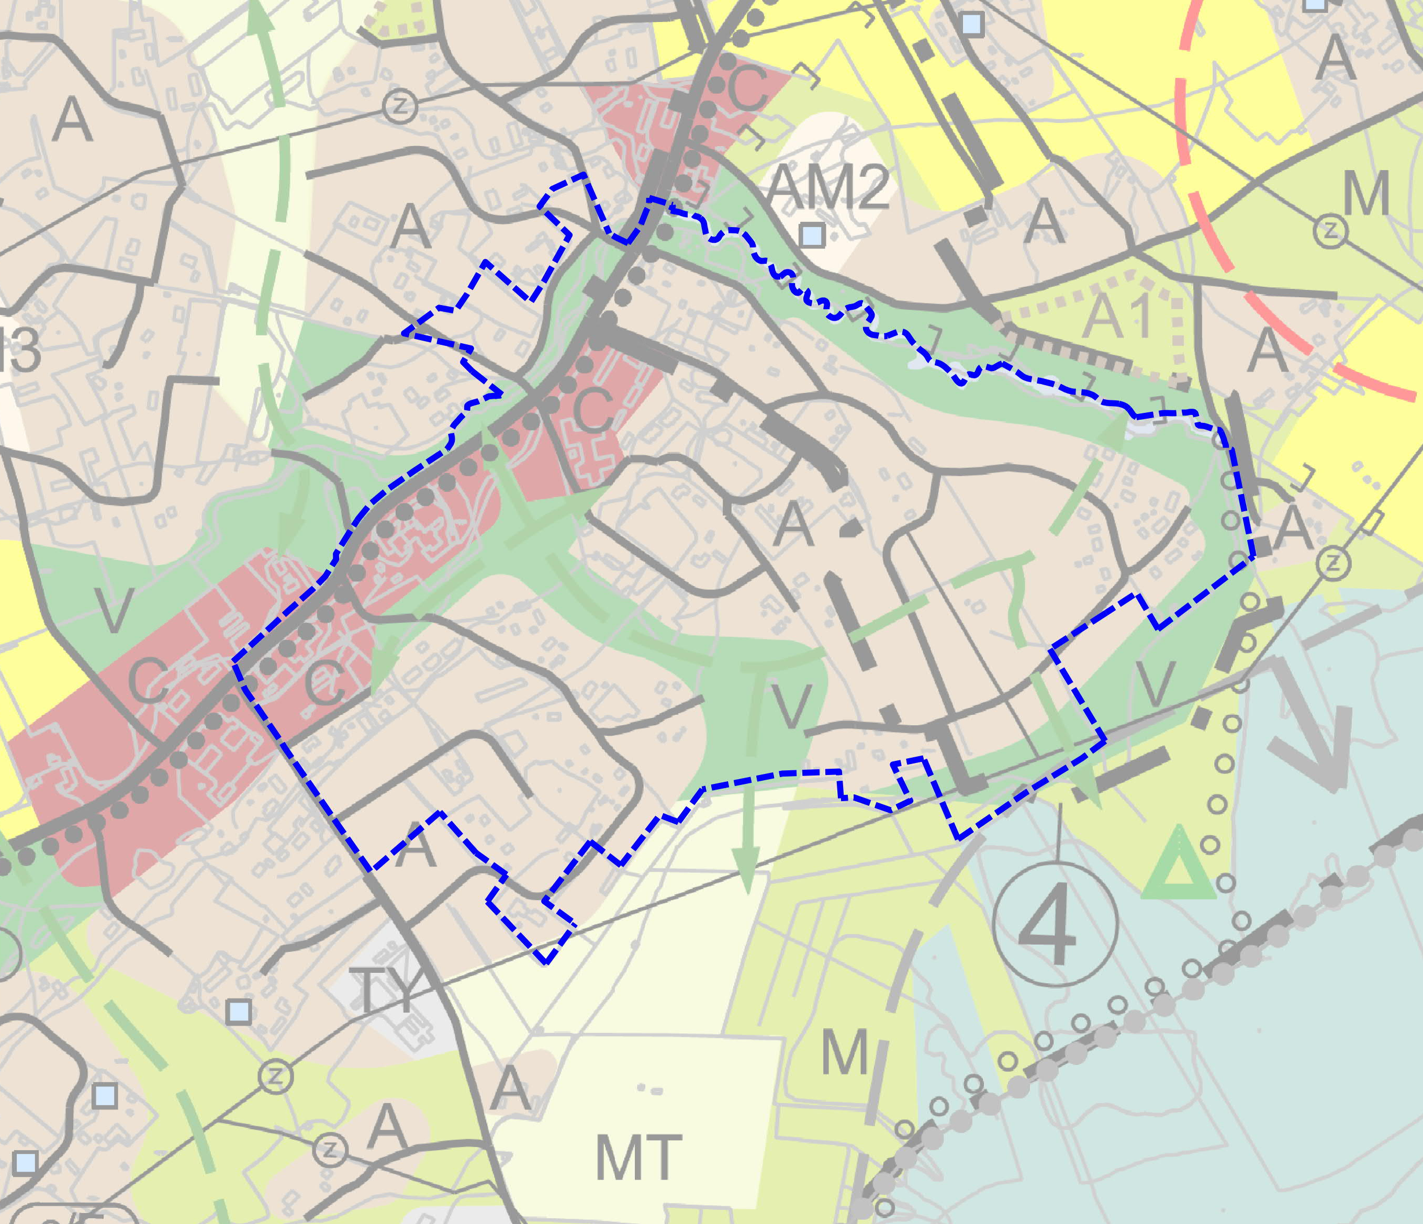
KAAVA-ALUEEN RAJAUS JA KAAVATILANNE
STRATEGINEN YLEISKAAVA:
Asuntoalue.
Sisältää rakentamisalueiden ohella myös mm. tiealueita ja viheralueita.
Alueen täydennysrakentaminen tulee tehdä yksityiskohtaisemman kaavan mukaan.
SRATEGINEN YLEISKAAVA EI MÄÄRITÄ RAKENNUSOIKEUTTA EIKÄ RAKENNUSPAIKKOJA!

Slide 5
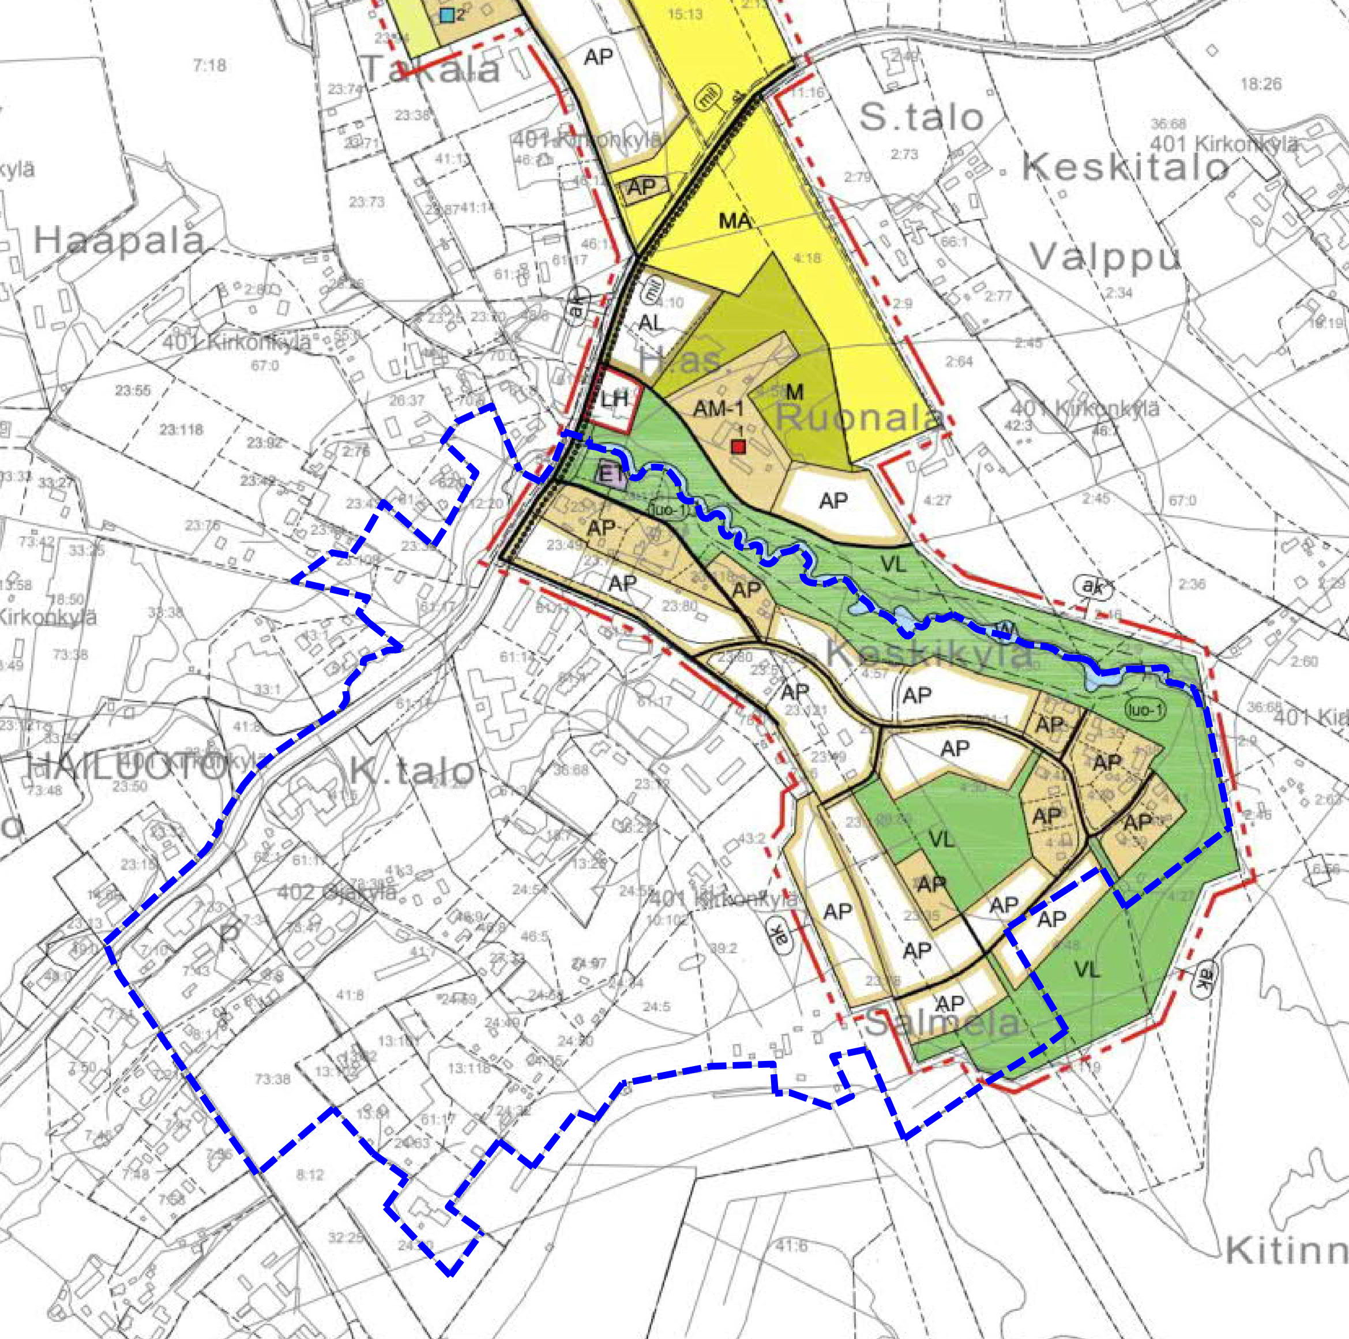
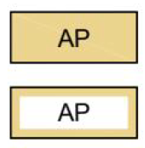
KAAVA-ALUEEN RAJAUS JA KAAVATILANNE
PELTOKUUSIKON OSAYLEISKAAVA:
Asuinpientalojen alue
Uusi / muuttuva asuinpientalojen alue.
Molemmilla alueilla ”alueen rakentaminen ratkaistaan yksityiskohtaisemman kaavoituksen kautta”.
PELTOKUUSIKON OSAYLEIKSKAAVA EI MÄÄRITÄ RAKENNUSOIKEUTTA EIKÄ RAKENNUSPAIKKOJA!

Slide 6
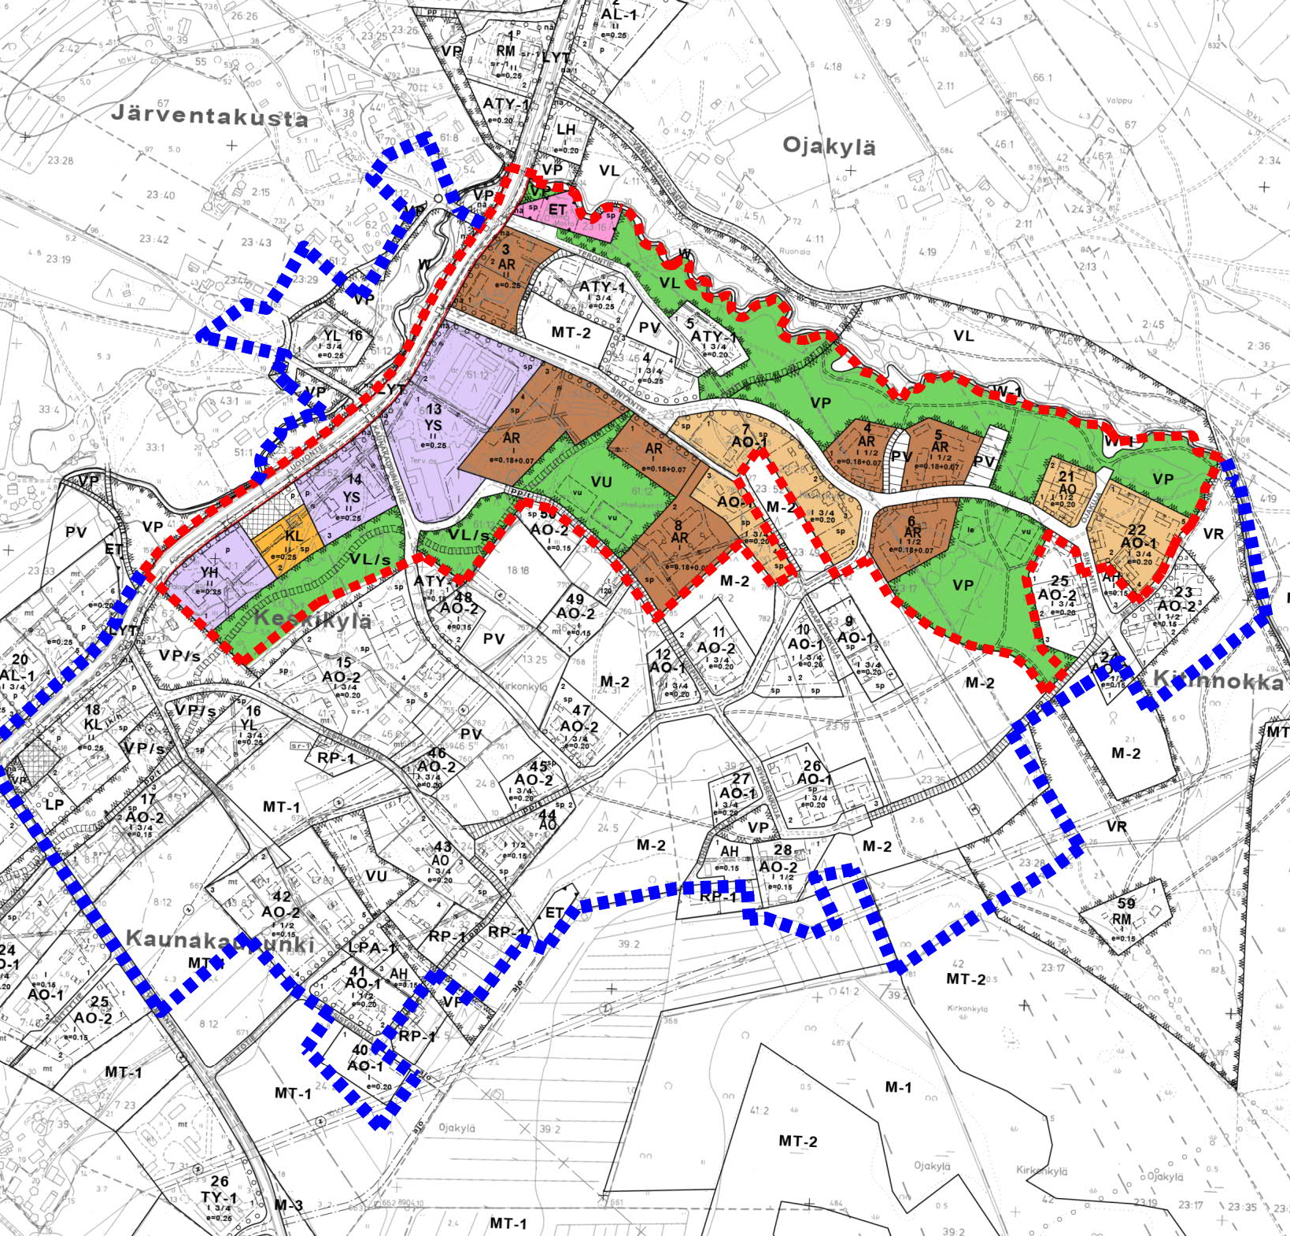
KAAVA-ALUEEN RAJAUS JA KAAVATILANNE
VUODEN 1999 RAKENNUSKAAVA
VOIMASSA VÄRITETYILLÄ ALUEILLA.
VUODEN 1999 RAKENNUSKAAVA KORVAUTUU NYT LAADITTAVALLA
ASEMAKAAVALLA JA ASEMAKAAVAN
LAAJENNUKSELLA.
HUOM! MRL 50 §:
ASEMAKAAVA ON LAADITTAVA JA PIDETTÄVÄ AJAN TASALLA SITÄ MUKAA KUIN KUNNAN KEHITYS SITÄ
EDELLYTTÄÄ.

Slide 7
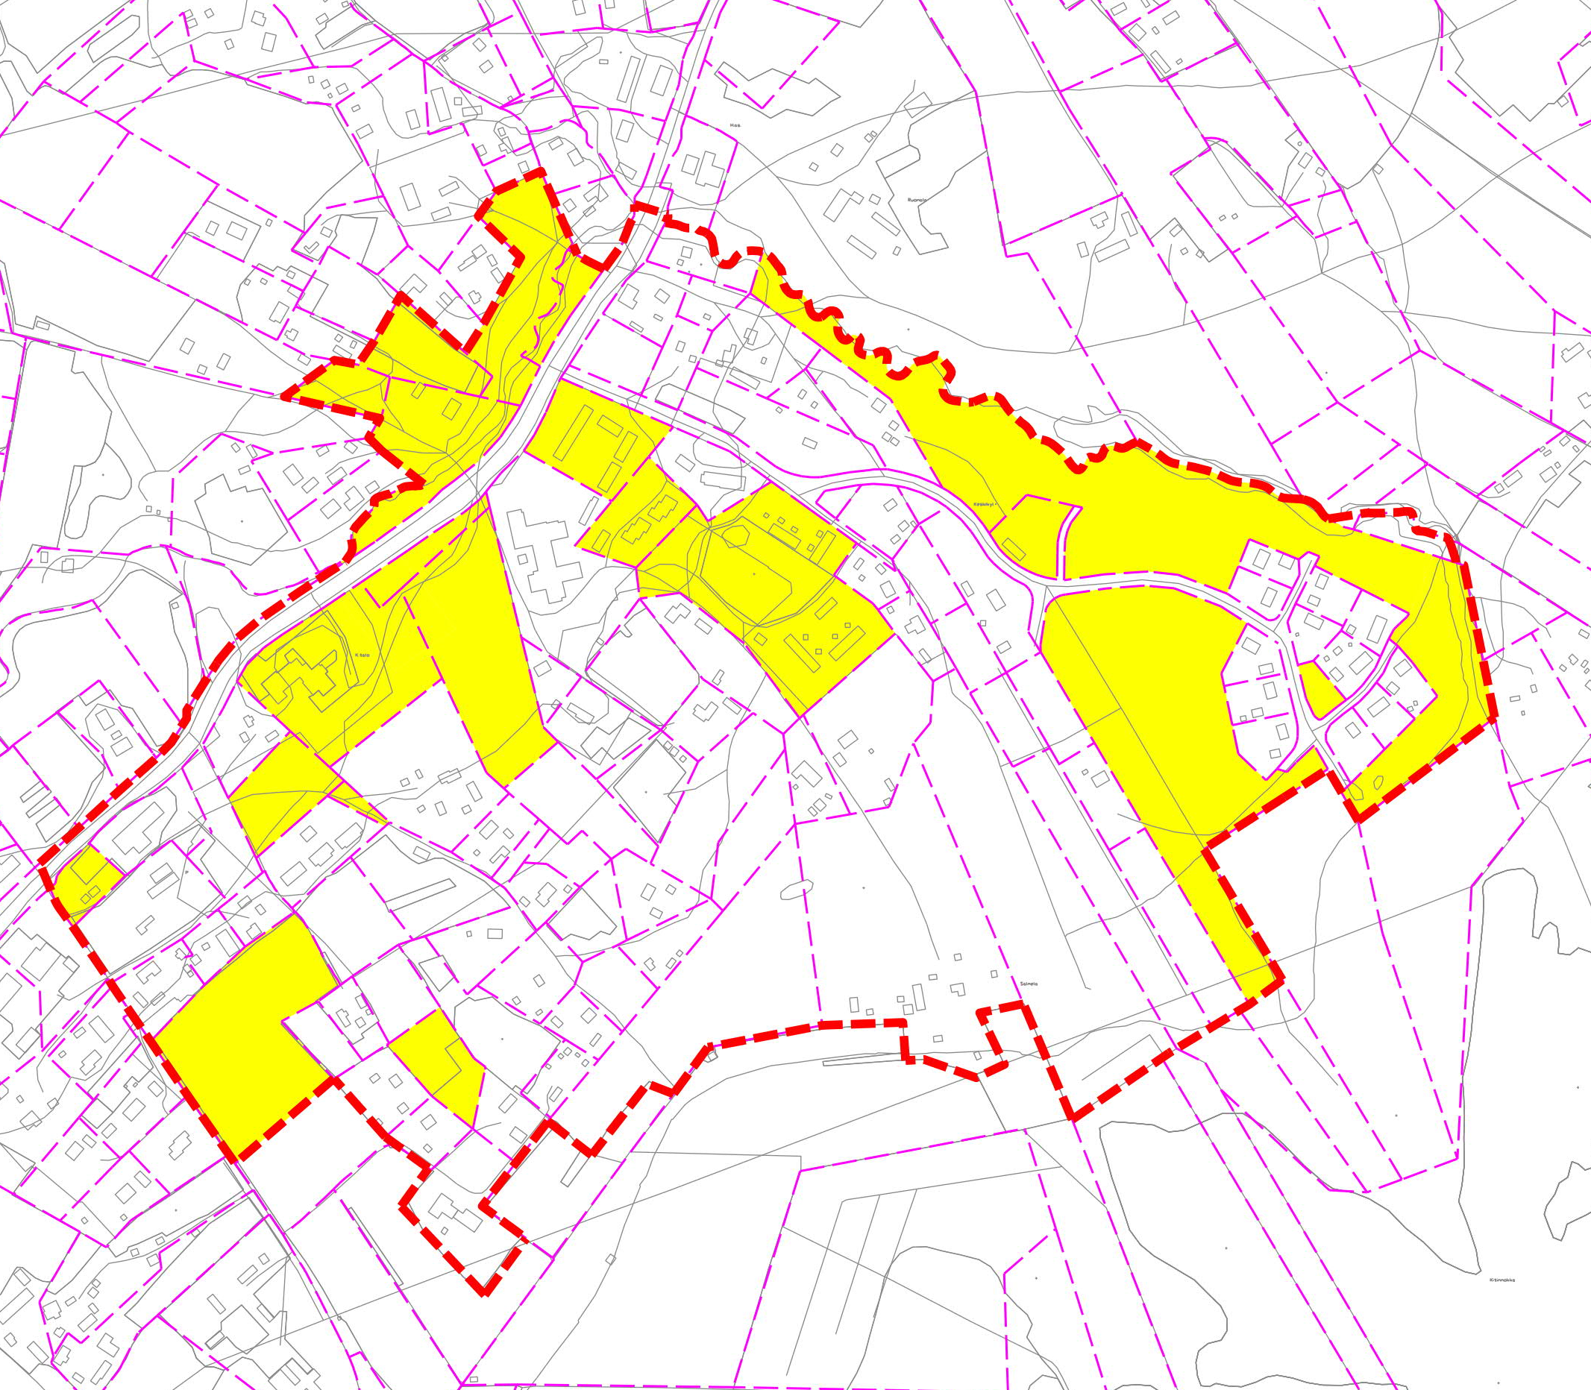
NYT LAADITTAVA ASEMAKAAVA / periaatteet
Uudet rakennuspaikat esisijaisesti kunnan maille.
Selvitetään myös yksityisten maiden kaavoittamista yhteistyössä kunnan kanssa.
Kyselykirje !
Maankäyttösopimukset !
Maanomistajien tasapuolinen kohtelu !
Kunnan maanomistus

Slide 8
NYT LAADITTAVA ASEMAKAAVA MÄÄRITTÄÄ mm.
RAKENNUSOIKEUDET JA RAKENNUSPAIKAT
TIET (katualueen laajuus), MUUT KULKUYHTEYDET JA VIHERALUEET jne.
TAVOITTEENA JÄRKEVÄ KOKONAISUUS
Kaava-alueen lopullinen laajuus riippuu pitkälti maanomistajista.
Toivotaan yhteistyötä, jotta kaavasta saadaan järkevä ja yhtenäinen kokonaisuus.
Järkevän kokonaisuuden aikaansaamiseksi voidaan kaavoittaa myös nykyisen käyttötarkoituksen mukaiseksi, jos ei ole tarvetta maankäyttömuutoksille.
HUOM! MRL 58 §:
RAKENNUSTA EI SAA RAKENTAA VASTOIN ASEMAKAAVAA !
Eli asemakaavan alueella voidaan rakentaa vain tonteille, jotka on osoitettu rakentamiseen.

Slide 9
MAANKÄYTTÖSOPIMUKSET
KUNNALLE AIHEUTUU KULUJA ASEMAKAAVOITUKSESTA JA INFRAN RAKENTAMISESTA.
MAANKÄYTTÖSOPIMUKSET! PERIAATE, ETTÄ SEKÄ KUNTA ETTÄ MAANOMISTAJA HYÖTYY.
SOPIMUKSET TEHDÄÄN VIIMEISTÄÄN ENNEN ASEMAKAAVAN HYVÄKSYMISTÄ.
MAANOMISTAJALTA VOIDAAN PERIÄ KUNNAN HARKINNAN MUKAAN 40-60 % ARVONNOUSUSTA (MRL 91 § a).
Verohallinto: Tavanomainen maankäyttösopimuksissa noudatettu korvaustaso vaihtelee tapauskohtaisesti ja on kunnan harkinnan mukaan yleensä 40-60 % arvonnousun määrästä.

Slide 10
MAANKÄYTTÖSOPIMUKSET
MAAOMISTAJALLE AIHEUTUVIIN KUSTANNUKSIIN VAIKUTTAA:
NYKYISEN ASUINKERROSNELIÖMETRIN KESKIHINTA HAILUODOSSA.
ASEMAKAAVAMUUTOKSEN VAIKUTUS RAKENNUSOIKEUTEEN JA RAKENNUSPAIKAN ARVOON.
TONTILLA OLEVA PUUSTO, SEN METSÄTALOUDELLINEN ODOTUSARVO.
MAANOMISTAJA VOI HOITAA MAANKÄYTTÖSOPIMUKSESTA AIHEUTUVAN KORVAUKSEN
RAHALLA TAI MAALLA TAI MOLEMMILLA.

Slide 11
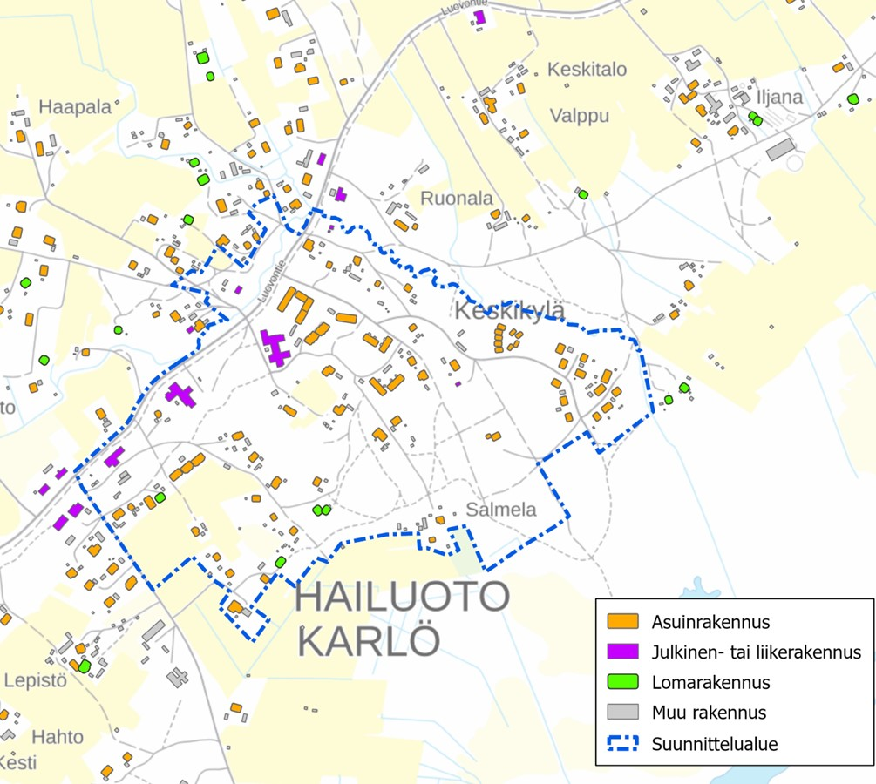
NYT LAADITTAVA ASEMAKAAVA / periaatteet
Loma-asunnot merkitään laadittavassa kaavassa pysyvän asumisen alueina.
Rakennuskanta

Slide 12
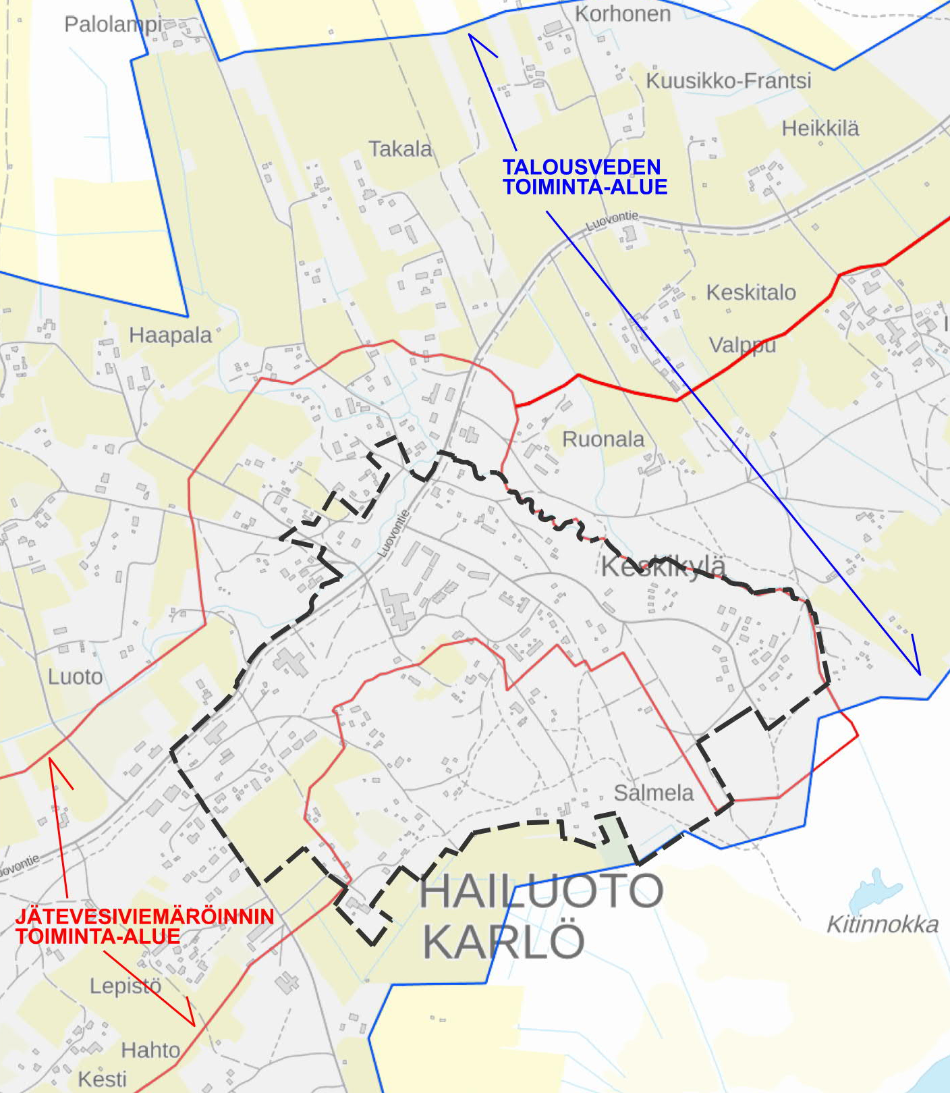
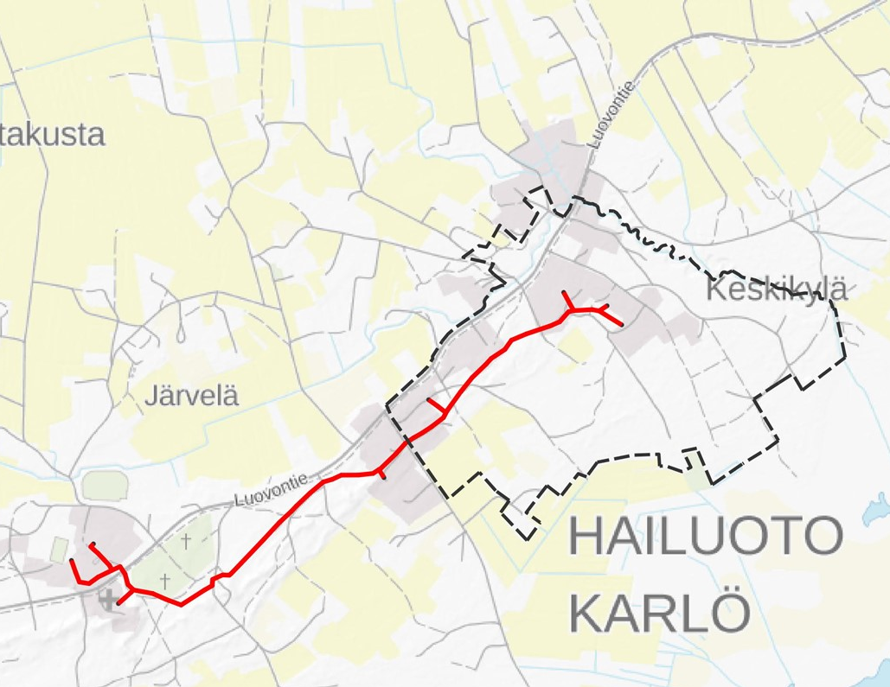
NYT LAADITTAVA ASEMAKAAVA / periaatteet
Rakennuspaikkoja keskeiselle alueelle olemassa olevan teknisen verkoston piiriin.

Slide 13
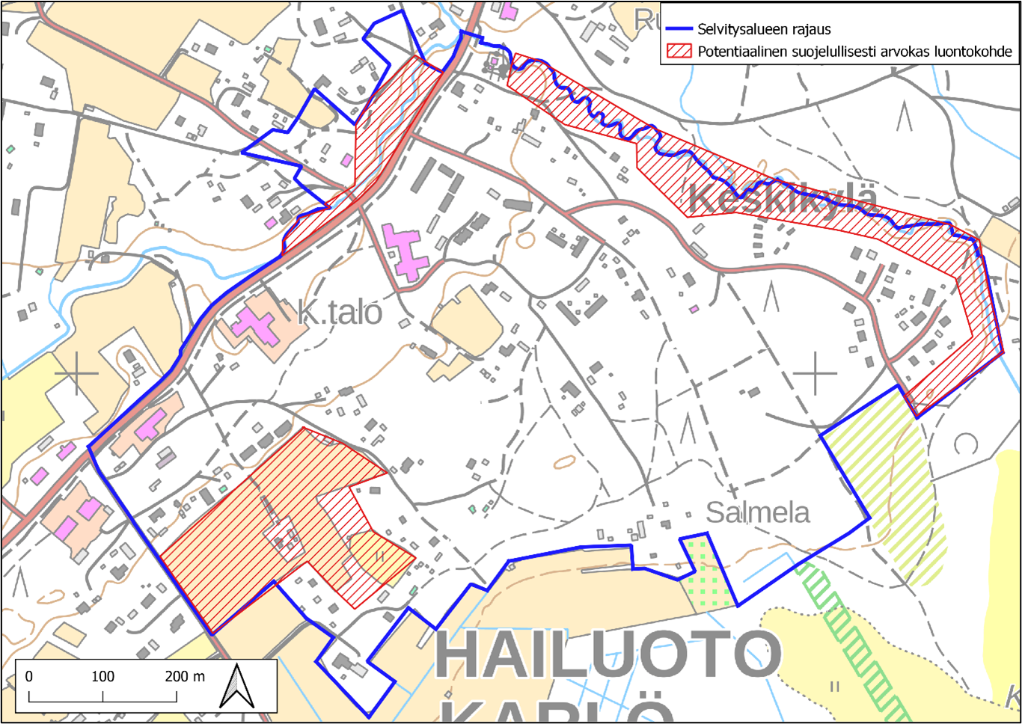
NYT LAADITTAVA ASEMAKAAVA / Selvitykset
VANHAT RAKENNUKSET:
Alueella on arviolta 7 vanhaa rakennusta /pihapiiriä, jotka valokuvataan.
Museon kanssa määritellään, ovatko ne kulttuurihistoriallisesti arvokkaita, ja sitä kautta asemakaavassa suojeltavia.
LUONTOSELVITYKSET:
Vilkinojan ympäristö on luo-kohde
(kasvillisuus, luontotyypit ja linnusto)
Viinikantien varren peltoalue:
Linnustoarvot selvitetään vielä maastossa.

Slide 14
KIITOS!
Kysymyksiä?

